Slide 1
TERAPIAS NO INVASIVAS EN LA I.R.A HIPERCÁPNICA.
“Diferencia los tipos de pacientes”.
JM Carratalá Perales
batbueno@hotmail.com
Unidad de Corta Estancia – Sº Urgencias
Hospital General Universitario. Alicante
(Actualizada a Septiembre 2019)

Slide 2

Insuficiencia Respiratoria 2 : ORIGEN
Tabaco
Tóxicos
Fármacos
Alteración metabólica
Alteración
SNC
Enf. pulmonar obstructiva
Enf.
restrictiva
toracógena
AUTOPEEP
INSUFICIENCIA
VENTILATORIA
IRA TIPO 2
AUMENTO DEL TRABAJO RESPIRATORIO
ALTERACION IMPULSO RESPIRATORIO
Malnutrición
Hiperinsuflación
DEBILIDAD
MUSCULAR
Enf. neuromuscular
Factores
metabólicos
Chebbo A. Med Clin North Am. 2011 ;95:1189-202.
Notes:
Alteración en la formación o integración de estímulos en los centros respiratorios:
Drogas depresoras del SNC. (opiáceos, barbitúricos, anestésicos, etc.)
altera snc :Traumatismo encefalocraneano, Accidente vascular encefálico .Síndrome de hipertensión endocraneana (meningitis, encefalitis, tumor endocraneano, etc.)Síndrome de hipoventilación alveolar primaria o idiopática, por alteración de los centros respiratorios sin causa evidente Alteración del control respiratorio durante el sueño.
Alteraciones electrolíticas marcadas (déficit de potasio, magnesio, fosfatos).
Alteraciones de la estructura y función de la caja torácica
a) Traumatismos torácicos extensos
b) Cifoescoliosis
c) Obesidad marcada
d) Toracoplastía
Los ejemplos clínicos más representativos son: sobredosis de sedantes del SNC, enfermedades del SNC y de los músculos periféricos y obstrucciones de la vía respiratoria principal.

Slide 3
Fallo Respiratorio Hipercápnico
Insuficiencia
Respiratoria
Restrictiva
Fracaso Mecanismos
Reserva ventilatoria
EPOC
Obesidad
Toracógenos
ENM
Fallo agudo
Hipercápnico
Ventilación
Domiciliaria
Fallo agudo
Hipercápnico
Modificada de Dr. Salvador Díaz Lobato
(Gracias Salva ).
Fallo agudo
Hipercápnico
VMNI

Slide 4
Pero qué pasa/por qué aparece en la I.R.A-C.A. Hipercápnica ?
Estos son diferentes mecanismos que pueden incrementar la producción – reducir la eliminación de C02.
Pulmón y/o caja torácica “rígidos”.
Pérdida de elasticidad pulmonar con tendencia a la hiperinsuflación.
Incremento no soportable/reversible de la resistencia pulmonar.
Bloqueo en la activación del “drive respiratorio” : patología neuromuscular primaria o secundaria.
Disfunción primaria del centro respiratorio.
Factores puramente mecánicos como en el caso de la hipoventilación-obesidad y en los pacientes toratógenos.
Tóxicos ; ambientales, tabaquismo, laborales.
Cuidado no sólo la AEPOC es el origen de la IRA hipercápnica ; entendiendo los diferentes “por ques” verás que todos no se tratan igual desde el punto de vista de las terapias no invasivas.

Slide 5
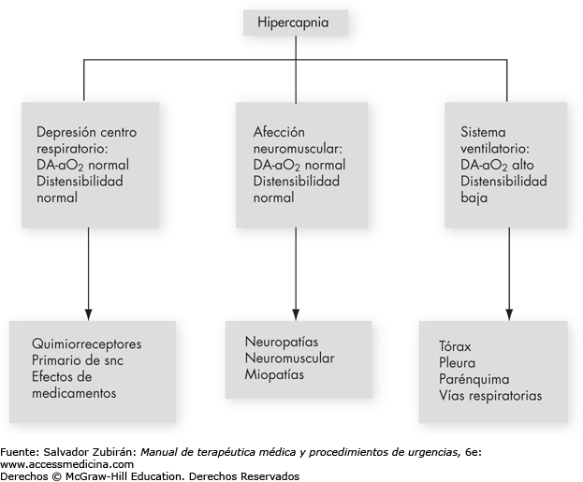
Tres orígenes diferentes.
Soluciones diferentes.
Soluciones muy relacionadas.

Slide 6
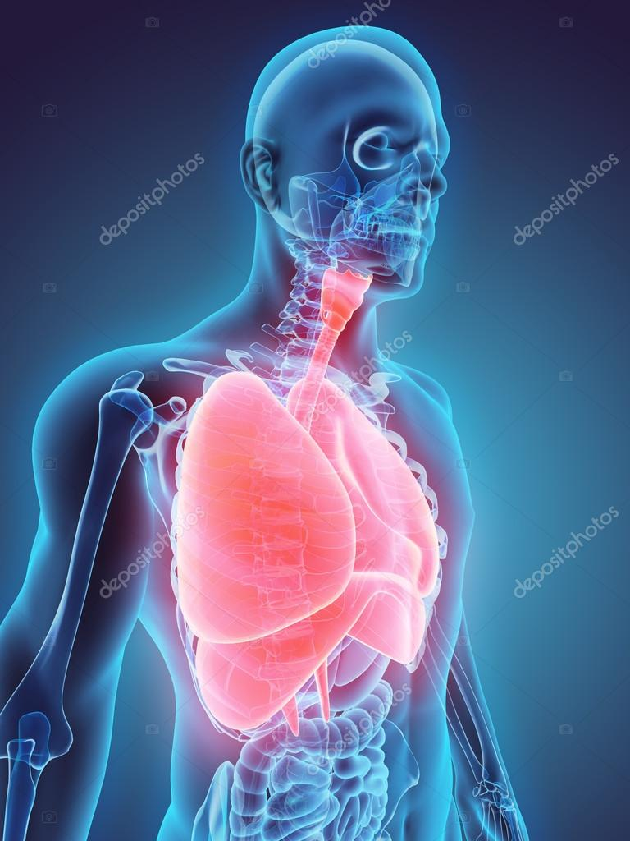
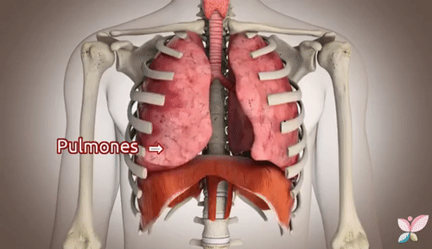
SNC - CENTRO RESPIRATORIO Y VÍAS.
Tóxicos.
V.A.S.
Parénquima pulmonar .
CAJA TORÁCICA RAQUIS
Musculatura ins / espiratoria

Slide 7
VA V.alveolar.
VE V.minuto.
VD Vol espacio muerto.

Slide 8
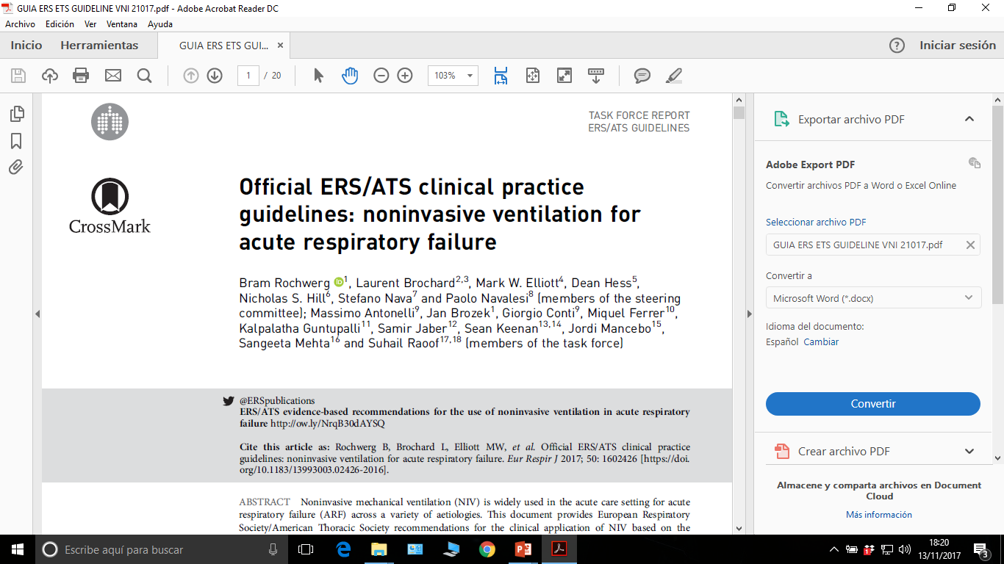
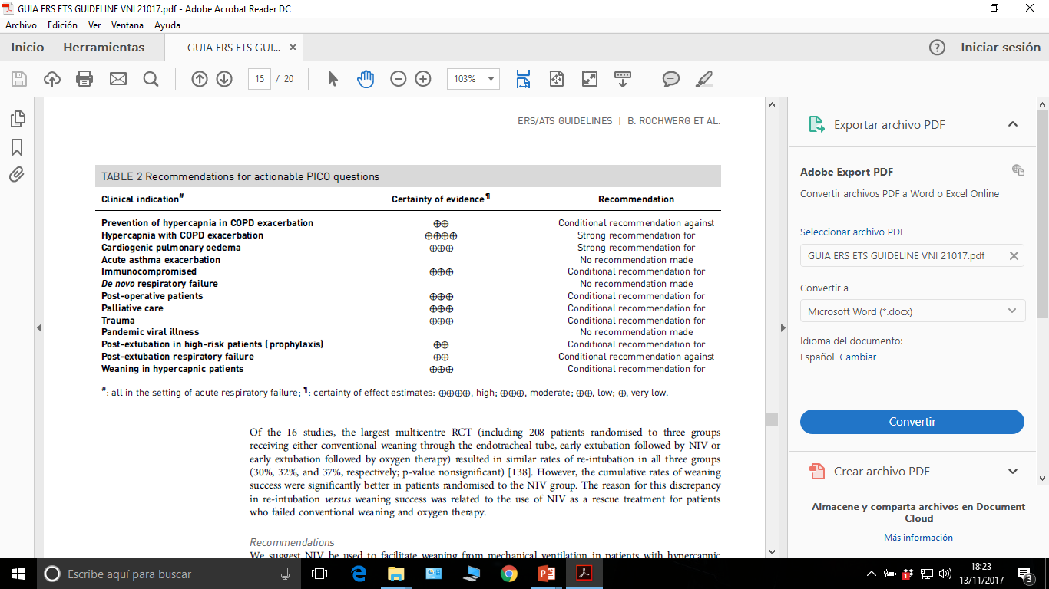
Nivel de recomendación fuerte con alta evidencia el uso de VMNI en la AEPOC.guía ATS-ERS.

Slide 9
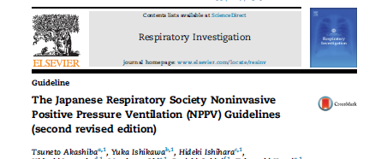
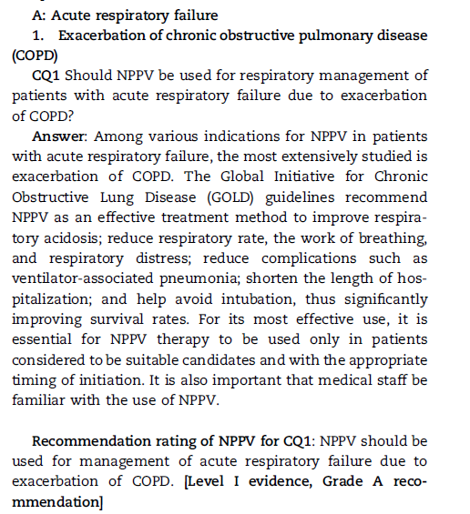
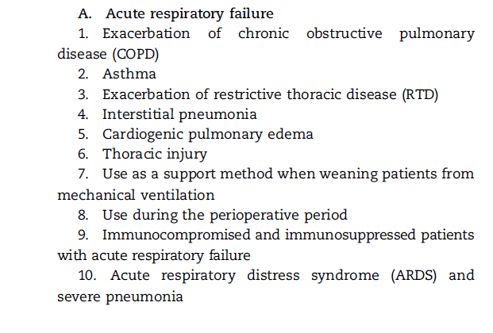
Nivel de recomendación fuerte con alta evidencia el uso de VMNI en la AEPOC, también la guía Japonesa.

Slide 10

GOLD recomienda el inicio de VMNI en la AEPOC con al menos uno de los criterios clínicos y/o gasométricos.
Usar VMI cuando falle la VMNI entre otros …

Slide 11
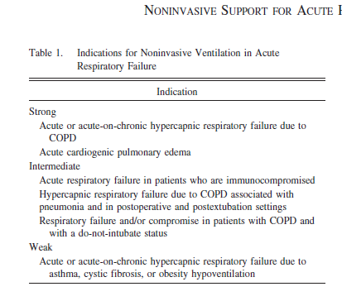
Y fuera del AEPOC que pasa con la I.R.A Hipercápnica ?
Recomendación Intermedia.
Neumonía con IRA Hipercápnica en EPOC.
IRA hipercápnica en el destete de un paciente con EPOC
IRA Hipercápnica en un paciente con ONI.
Recomendación Débil.
Asma exacerbado con IRA hipercápnica salvo que se trate de un Asma-EPOC.
Fibrosis Quística.

Slide 12
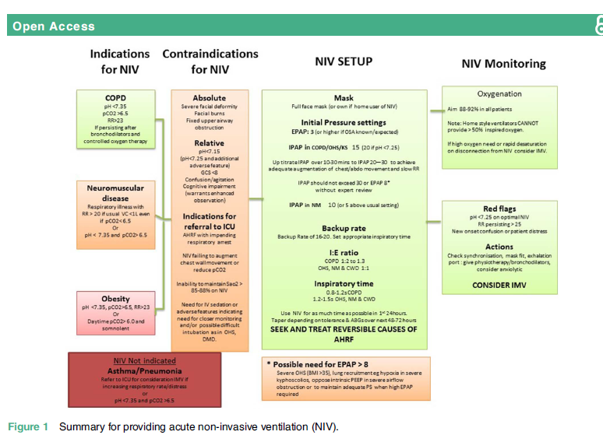
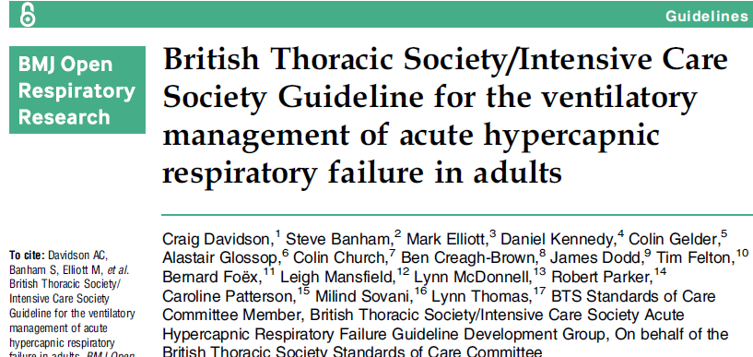
AEPOC : OBSTRUCCIÓN
OBESIDAD –HIPOVENTILACIÓN : RESTRICCIÓN
NEUROMUSCULAR-TORATÓGENO : RESTRICCIÓN
Recuerda que el origen de la hipercapnia es múltiple y que requiere una estrategia ventilatoria según el caso

Slide 13
Bilevel-PAP / Presión de Soporte + PEEP en IRA Hipercánica secundaria a AEPOC.
Valores de IPAP > 18-20 y/o EPAP > 8 – 10 mmHg ; ojo el paciente podría necesitar IOT
No utilizar valores de EPAP ( PEEP) > 8-10 mmHg ( podríamos aumentar , en lugar de corregir el auto-PEEP.
En caso de encefalopatía hipercápnica grave , con valores de PaC02 > 80-90 mmHg y acidosis grave podríamos utilizar una válvula o codo anti-rebreathing
Nunca discontinuar VNI para tratamiento con aerosoles ; utilizar tubo en T , dispositivo para cartuchos PDMI o sistema de malla y como fuente el aire medicinal.
La humidificación activa estaría recomendada.
Se recomienda el destete – descansos con terapia de alto flujo.
La terapia de alto flujo sería una solución en candidatos a VMNI e intolerancia y orden de no intubación.
La terapia de alto flujo podría ser tratamiento primario en la AEPOC moderada.
Elección de Interfase adecuada naso-bucal /under-over the nouse / facial total tipo peformax parece la recomendada.
Colocar protección con aceite hiper-oxigenado
Explicar la técnica si es posible
Bilevel-PAP / PS+PEEP : seleccionado el modo iniciar parámetros
IPAP: iniciar 12 -14 cm H20 ( hasta 18 cm de H20 )
EPAP : iniciar 5 cm H20 (hasta 8 cm de H20)
Rampa : “rápida” de inicio, luego programar según evolución
FR : 15 rpm
FI02 : mínima para Sa02 > 88-89% en hipercápnico (93-94% en hipoxémico)
T.insp : 0.8 – 1 s ( tiempo corto inspiratorio . Relación I:E 1:2-1:3-1:4)
Trigger : automático o modificable según ventilador
Presión de Soporte + PEEP : seleccionar una PS de 8 -10 cm de H20 sobre una PEEP 5 cm de H20 de inicio.
Progresar ( 2 en 2 cm de H20 ) hasta valores mínimos efectivos en los primeros 5-10 m
Control gasométrico más tardío : 120/240 m , 12 y 24 h. ( disociación clínica-gasométrica)
Notes:
Imagen 9, 10.

Slide 14
Bilevel-PAP / Presión de Soporte + PEEP en IRA Hipercánica en paciente Neuromuscular o SOH.
Elección de Interfase adecuada naso-bucal /under-over the nouse / facial total tipo peformax parece la recomendada.
Colocar protección con aceite hiper-oxigenado
Explicar la técnica si es posible
Bilevel-PAP / PS+PEEP : seleccionado el modo iniciar parámetros
IPAP: iniciar 18 -20 cm H20
EPAP : iniciar 8-10 cm H20
Rampa : “rápida” de inicio, luego programar según evolución
FR : 15 rpm
FI02 : mínima para Sa02 > 88-89% en hipercápnico (93-94% en hipoxémico)
T.insp : prolongar T.Insp a > 1 segundo . Relación I:E 1:1-2 )
Trigger : automático o modificable según ventilador
Presión de Soporte + PEEP : seleccionar una PS de 12-15 cm de H20 sobre una PEEP 8-10 cm de H20 de inicio.
Progresar ( 2 en 2 cm de H20 ) hasta valores mínimos efectivos en los primeros 5-10 m
Control gasométrico más tardío : 120/240 m , 12 y 24 h. ( disociación clínica-gasométrica)
En caso de encefalopatía hipercápnica grave , con valores de PaC02 > 80-90 mmHg y acidosis grave podríamos utilizar una válvula o codo anti-rebreathing
Nunca discontinuar VNI para tratamiento con aerosoles ; utilizar tubo en T , dispositivo para cartuchos PDMI o sistema de malla y como fuente el aire medicinal.
La humidificación activa estaría recomendada.
Se recomienda el destete – descansos con terapia de alto flujo.
La terapia de alto flujo sería una solución en candidatos a VMNI e intolerancia y orden de no intubación.
Notes:
Imagen 9, 10.

Slide 15
En caso de ICA con Sp02 < 90 % pero sin taquipnea ni uso de musculatura accesoria con disnea leve usar oxigenoterapia convencional con Fi02 mínima para mantener Sp02 entre 90-94%.
IRA HIPERCAPNICA por AEPOC.
En caso de ICA con Sp02 > 90 % pero sin taquipnea ni uso de musculatura accesoria con disnea leve no precisa de ninguna terapia no invasiva incluida la oxigenoterapia convencional.
FR>25 rpm, SpO2<90%, Musc. Accesoria, Disnea moderada-severa
Protocolo URG – UCE
HGUA
Tratamiento Estándar + VMNI
Si Intolerancia a VMNI +
Criterio de No IOT
B-PAP
PS+PEEP
Destete descansos VMNI
Valores de IPAP >20 cmH2O y/o EPAP > 10-12 cm H20 sin mejoría clínica y/o gasométrica
Terapia de Alto Flujo con cánulas nasales
TAFCN
Inicio con IPAP entre 10-12 cmH2O y EPAP entre 4-5 cmH20
(PS 8-14 cm H20 y PEEP 5-8 cm H20 )
Rampa media-rápida
FR de seguridad 12-15
Relación I:E 1:3-4
+
FiO2 Necesaria para SpO2 88-90%
60 lpm
FiO2 necesaria para SpO2 88-90%
Valorar IOT
No utilizar valores de EPAP (PEEP) >8-10 mmHg en pacientes con sospecha de auto-PEEP (podríamos aumentar, en lugar de corregir el auto-PEEP).
En caso de Sdm. encefalopatía hipercápnica grave, con valores de PaC02 >80-90 mmHg y acidosis grave podríamos utilizar una válvula anti-rebreathing tipo Plateau - Codo específico en mascarilla ( color naranja)
Nunca discontinuar VNI para tratamiento con aerosoles ; utilizar tubo en T, dispositivo para cartuchos PDMI o sistema de malla y si precisa como fuente de gas utilizar aire medicinal.
Presión de soporte (PS) = IPAP-EPAP. EPAP y PEEP son equivalentes.
En caso de IRA o IRC agudizada global en pacientes con SOH-Neuromusculares recordar que se comportan con un marcado componente restrictivo y así la programación del ventilador varía es decir. Así y como ejemplo la relación I:E será de 1:1- 1.2 priorizando el tiempo de ayuda inspiratoria con valores de IPAP entre 18-20 y de EPAP 10 cm de H20 respectivamente
El modo AVAPS ( Presión de soporte con volumen asegurado ) podría ser utilizado en pacientes hipercápnicos – obesos con IRA ; programaremos un volumen corriente objetivo además de una presión inspiratoria máxima y una mínima entre las cuales el ventilador intenta conseguir ese volumen , el resto de parámetros es igual que en el modo B-PAP

Slide 16
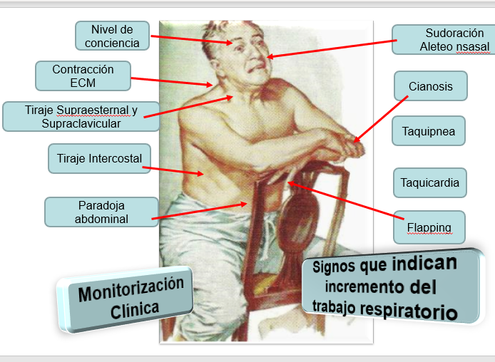

MONITORIZACIÓN : clínica, gasométrica, gráficos y parámetros en el ventilador
OXIGENACIÓN
Gasometría Arterial
Gasometría Venosa
VENTILACIÓN
Gasometría Arterial
VENTILADOR
Vt.espiratorio
Vm
Sp02
Capnografía Transcutánea
(PtcCO2)
Fuga
Curvas flujo,
presión,
volumen
Interfase
Válvulas
Humidificación
Gasometría Venosa
CLÍNICA

Slide 17
FACTORES ASOCIADOS AL FRACASO-MORTALIDAD EN PACIENTES TRATADOS CON VMNI | DE INICIO | TRAS 120 M DE VMNI
P02/Fi02 | < 150 mmHg | No mejoría
pH | < 7,25 | No mejoría
F.Respiratoria | > 34 rpm | No mejoría
SOFA | ≥ 7 | Empeoramiento
Índice HACOR | > 5 | Empeoramiento
Mal control de secreciones | De inicio | No controlado
Nivel de Conciencia | ECG < 11 puntos Matthay Kelly 5 - 6 | No mejoría-Deterioro en ambas
Fuga - Asincronías | Precoces | No controladas
Volumen Corriente ml/kg. (Presión de Soporte elevada) | > 9 ml/kg | Persistencia
Intolerancia - Agitación | Precoz | Tardía no controlada
Etiología | Neumonía, SDRA, Inmunosuprimido
Retraso de la Intubación | Tanto de inicio | Como en la evolución del paciente
Factores de riesgo asociados a fracaso mortalidad en pacientes tratados con VMNI.
( en general a las terapias no invasivas )

Slide 18
Grupo de Trabajo de VMNI
www.gtvmni.es
© de los autores, 2015

